Slide 1

교재
저자 : 정성재, 배유미, 이광용
출판사 : 북스홀릭

Slide 2
성적
중간고사 (30)
기말고사 (30)
과제(30)
출석(10)

Slide 3
대면 & 비대면수업 일자
대면수업 (6회) | - 9월1일, 9월 8일, 9월 15일 - 11월 3일, 11월 24일 - 12월 1일
비대면수업 (7회) | - 9월 22일, 9월 29일, - 10월 6일, 10월 13일, 10월 27일 - 11월 10일 , 11월 17일

Slide 4

HUB
Kali
192.168.10.10/24
Metaspolitable
192.168.10.20/24
CentOS7
192.168.10.30/24

Slide 5
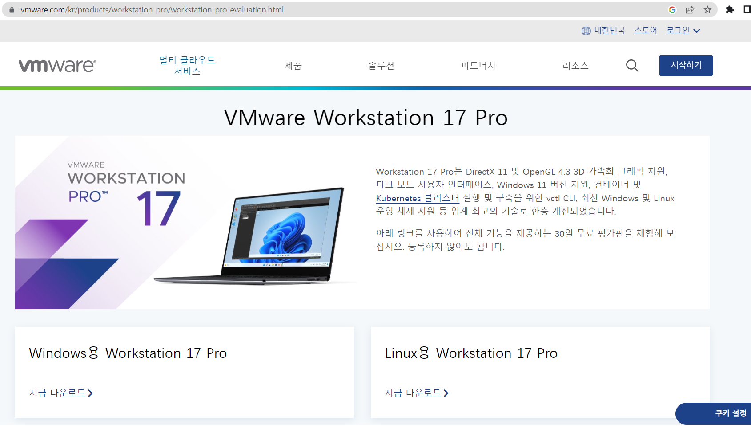

다운로드 파일 ❶
VMware Workstation Pro Download
https://www.vmware.com/kr/products/workstation-pro/workstation-pro-evaluation.html
➔ VMware-workstation-full-17.0.0-XXXX.exe

Slide 6
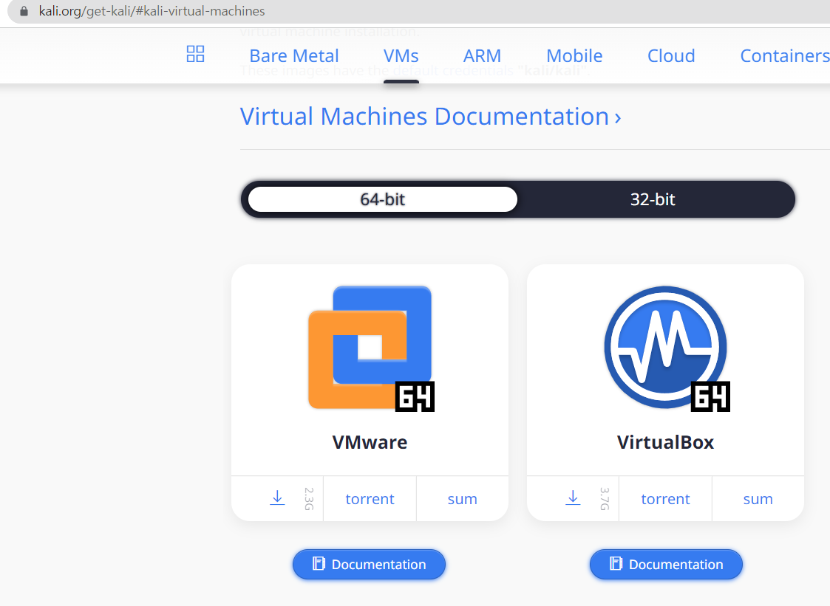
다운로드 파일 ❷
https://www.kali.org/get-kali/#kali-virtual-machines
Kali Download

Slide 7
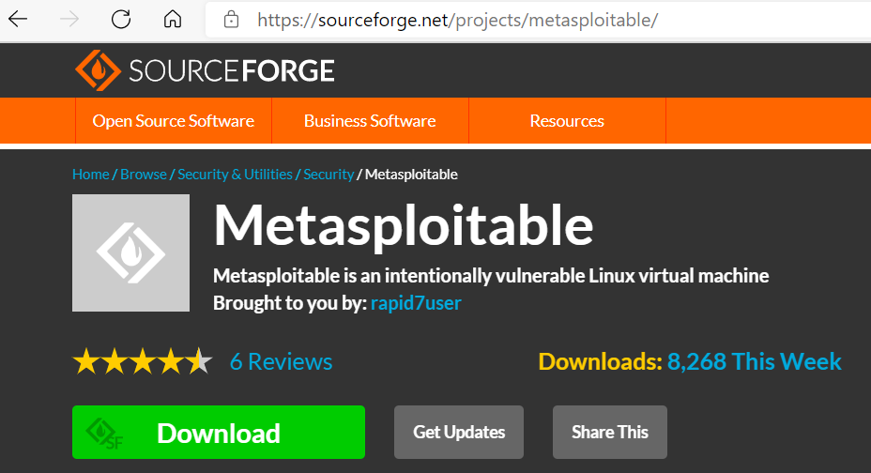
다운로드 파일 ❸
Metasploitable Download
https://sourceforge.net/projects/metasploitable
➔ metasploitable-linux-2.0.0.zip

Slide 8
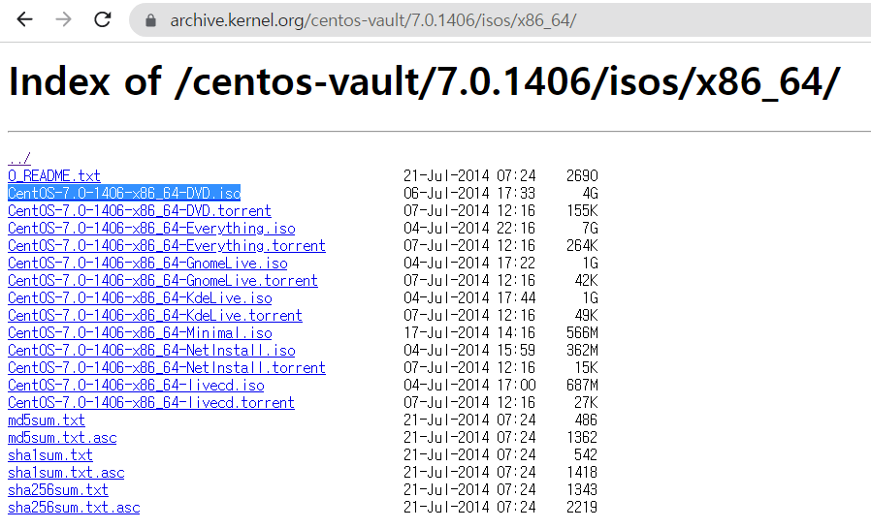

다운로드 파일 ❹
CentOS7 Download
https://archive.kernel.org/centos-vault/7.0.1406/isos/x86_64/

